Slide 1

Fotokatalyzátory s přídavkem CeO₂ pro čištění obtížně odbouratelných organických látek ve vodách
Michal Baudys, Jakub Rusek, Josef Krýsa

Slide 2
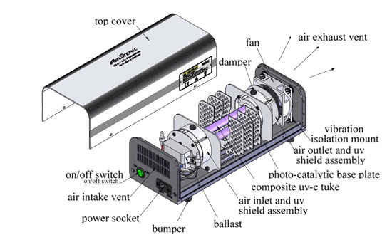
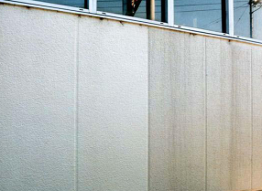
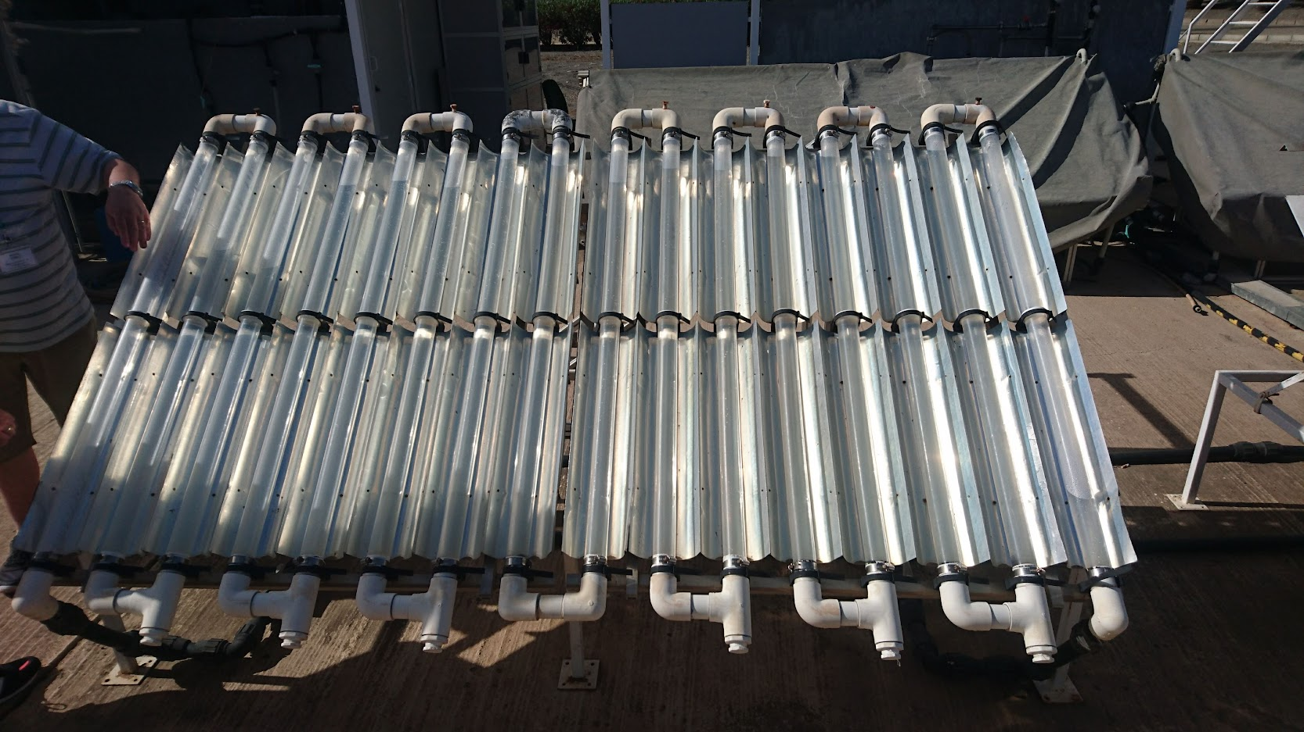
Úvod - fotokatalýza na TiO₂
Proces aplikovatelný v ochraně životního prostředí pro odstraňování znečišťujících látek z životního prostředí
Dočišťování vod o zbytků persistentních látek (např. herbicidy)
Odstraňování organických látek o nízkých koncentrací ze vzduchu
Samočistící povrchy

Slide 3
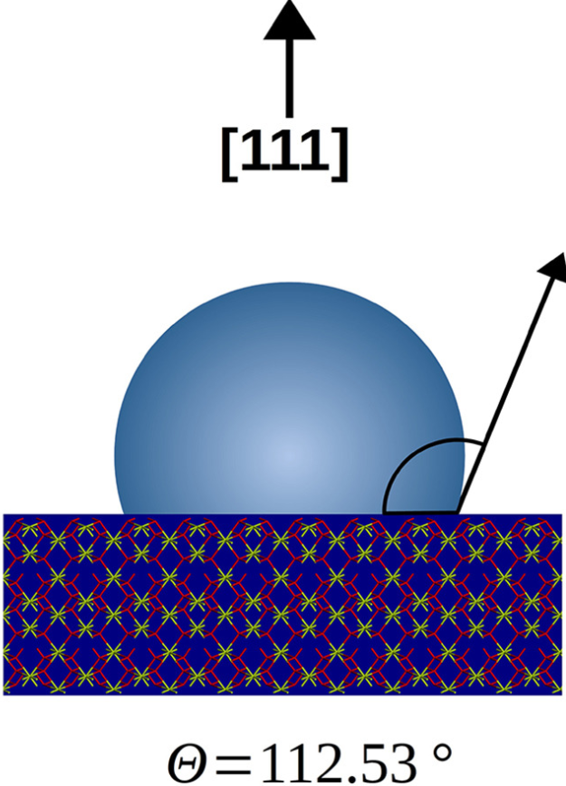
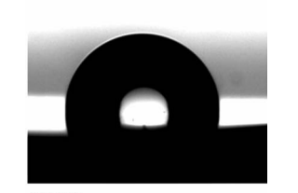
Motivace
aplikace TiO₂ do matrice tvořené CeO₂ za účelem dosažení vyšší hydrofobicity povrchu¹
lze očekávat vyšší afinitu k hydrofobním látkám, které se budou zakoncentrovávat u povrchu fotoaktivní vrstvy, kde bude probíhat jejich fotokatalytická oxidace
dalším cílem je zvýšení odolnosti připravených fotoaktivních vrstev proti otěru při současném zachování vysoké fotokatalytické aktivity
M. Fronzi, M. H. N. Assadi, D. A. H. Hanaor. Applied Surface Science 478 (2019) 68-74
P.Singh, K.M.K Srivatsa Indian Journal of Pure and Applied Physics

Slide 4
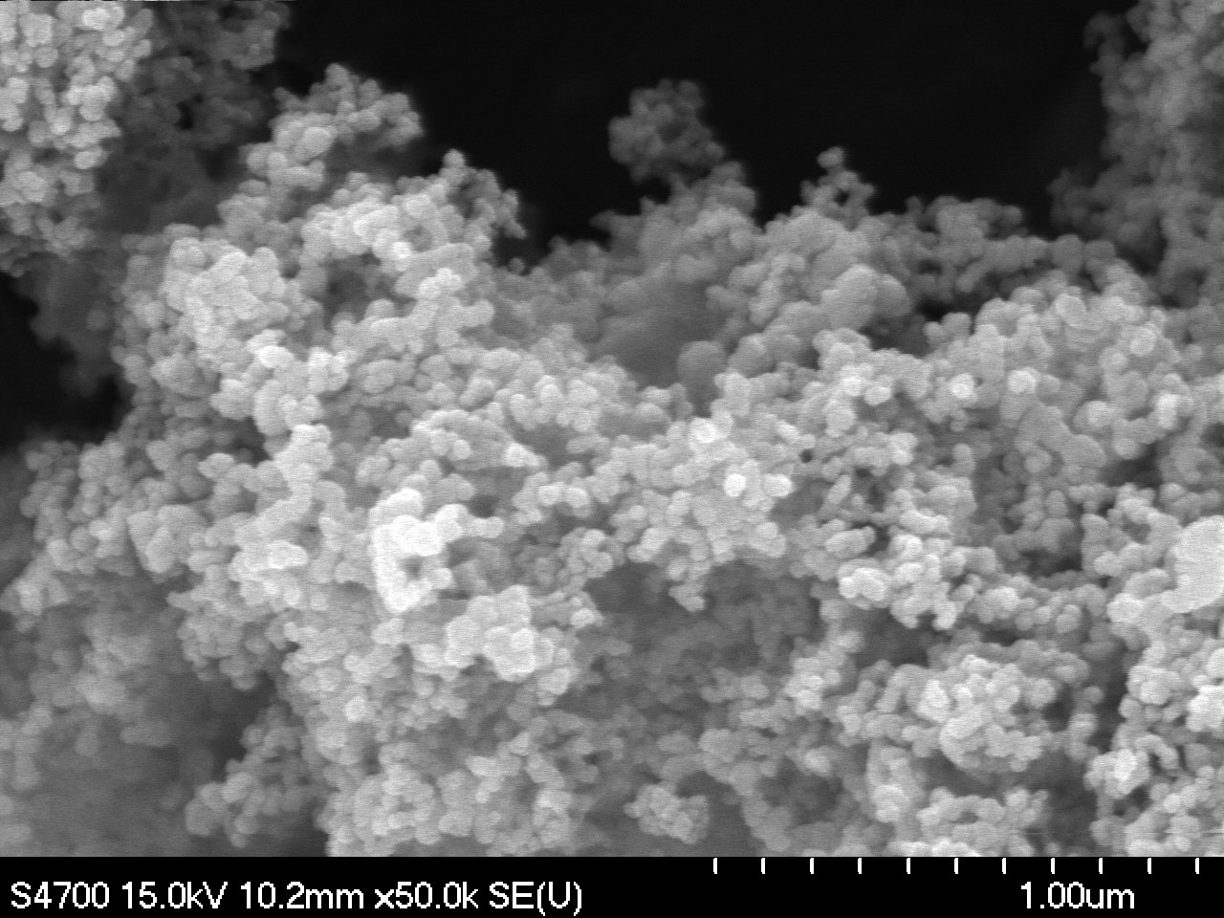
Použité materiály
Fotokatalyticky aktivní TiO₂:
Aeroxide TiO₂ P25 (výrobce Evonik)
výroba: plamenová hydrolýza TiCl₄ ¹
fázové složení: 70% anatas, 30% rutil (XRD), S _{BET} 45 m²/g, velikost krystalu anatasu 22 nm (XRD)
CeO₂
Komerční částice CeO₂
  Dodavatel: Sigma Aldrich
  fázové složení: 100% CeO₂, S _{BET} 47 m²/g, velikost krystalu 20 nm (XRD)
Prekursory
  Ce(NO₃)₃·6 H₂O, CeCl₃·7 H₂O
¹A.K. Datye, G. Riegel, J.R. Bolton, M. Huang, M.R. Prairie, Journal of Solid State Chemistry 115 (1995) 236-239

Slide 5

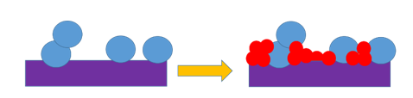
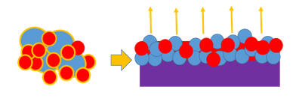
Použité techniky
  Základní vrstva TiO_{2,} 0.5 mg/cm², tloušťka 4.5 mikron
  iii) Aplikace částic CeO₂/TiO₂ do pojivového systému na bázi SiO₂, aplikace sprejováním
TiO₂: CeO₂ (40:1)
suspenze c TiO₂ 240 g/l
Pojivo
Koloidní SiO₂
TEOS
HCl, isopropanol
  i) sprejová pyrolýza roztoku CeCl₃ na předpřipravené částicové vrstvy TiO₂
+
ředění 1-propanol (1:1.35)
sprejování
  ii) nanesení pasty obsahující nanočástice TiO₂ a CeCl₃ a hydroxyethylcelulosu jako pojivo

Slide 6
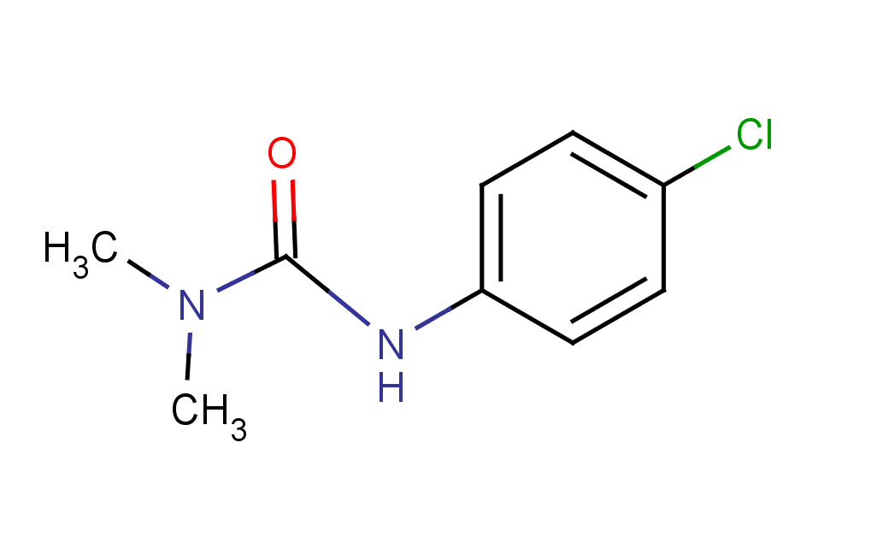
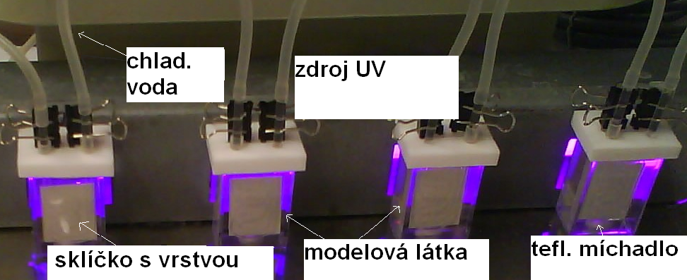
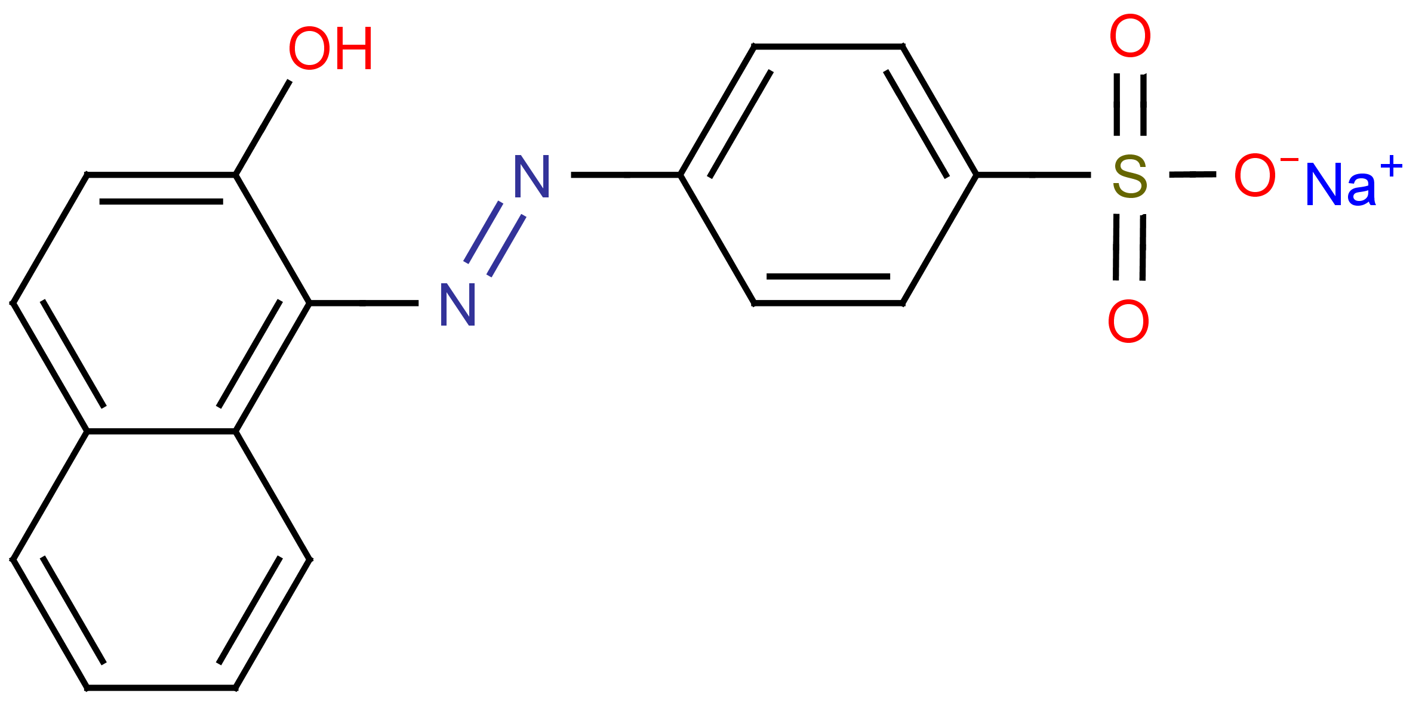
Stanovení fotokatalytické aktivity
Herbicid Monuron
Vsádkový fotoreaktor V= 25 ml
UV záření λ _{max} = 365 nm, I =2 mW/cm²
C₀ = 1·10 ⁻⁴ mol/dm³
Barvivo Acid Orange 7

Slide 7
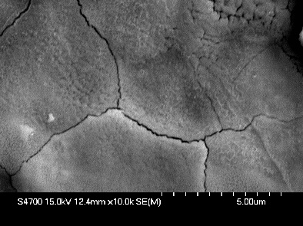
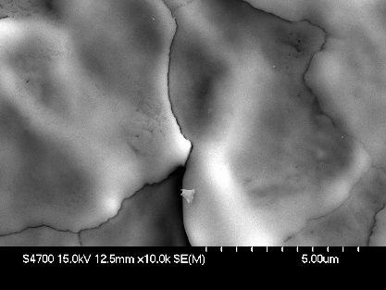
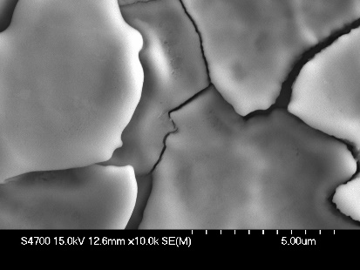
1. Příprava čistých filmů CeO₂
Teplota (°) | Počet cyklů | Čas prodlevy (s) | Pokrytí povrchu [mg/cm²] | Tloušťka vrstev [µm] | Kontaktní úhel [°]
350 | 40 | 30 | 0.43 | 0.85 | 51
350 | 100 | 30 | 0.64 |  | 74
400 | 40 | 30 | 0.37 | 0.91 | 52
400 | 100 | 30 | 0.57 | 1.18 | 78
450 | 100 | 10 | 0.34 | 0.63 | 68
prekurzor CeCl₃ c= 0.05 mol/dm³
350°C
450°C
550°C

Slide 8
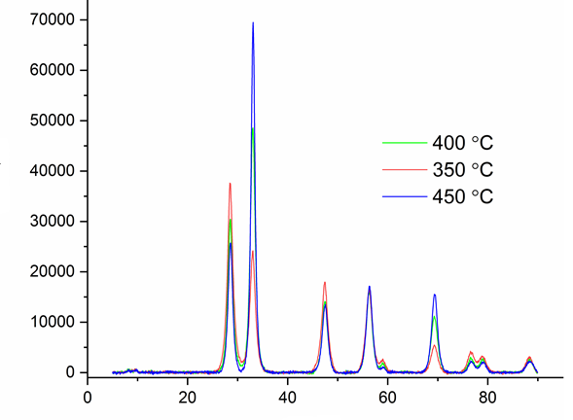
1. Příprava čistých filmů CeO₂
C
200
C- CeO₂
111
350°C
450°C
C
C
C
C
C
C
2Θ (°)

Slide 9
2. Příprava čistých filmů CeO₂ na předem připravené vrstvy TiO₂
CeCl₃
(0.05 mol/l)
Fotokatalytická oxidace barviva Acid Orange 7
350°C
CeO₂
TiO₂ P25 částicová vrstva (0.5 mg/cm²)
sklo

Slide 10
3. Příprava past obsahující TiO₂, hydroxyethylcelulosu (pojivo) a CeCl₃
Hydroxyethylcelusosa (HEC) – pojivo
Dále přídavek suspenze TiO2 s roztokem CeCl₃
Aplikace na sklo →natahovacím pravítkem (24µm)
Kalcinace 450 °C

Slide 11
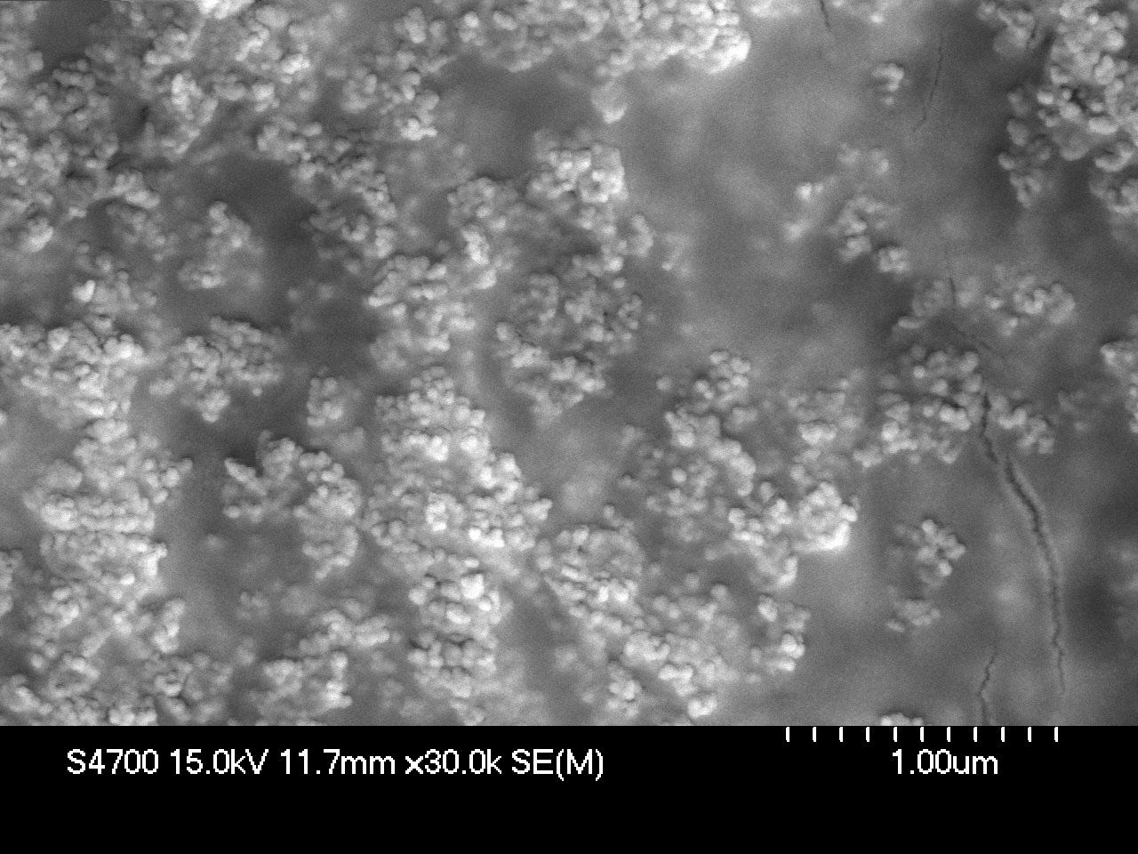
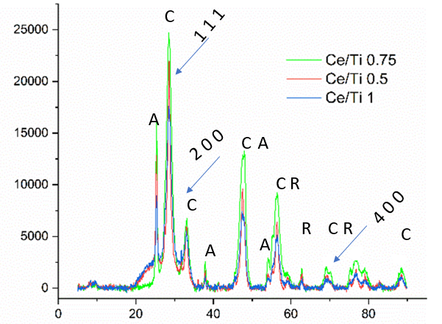
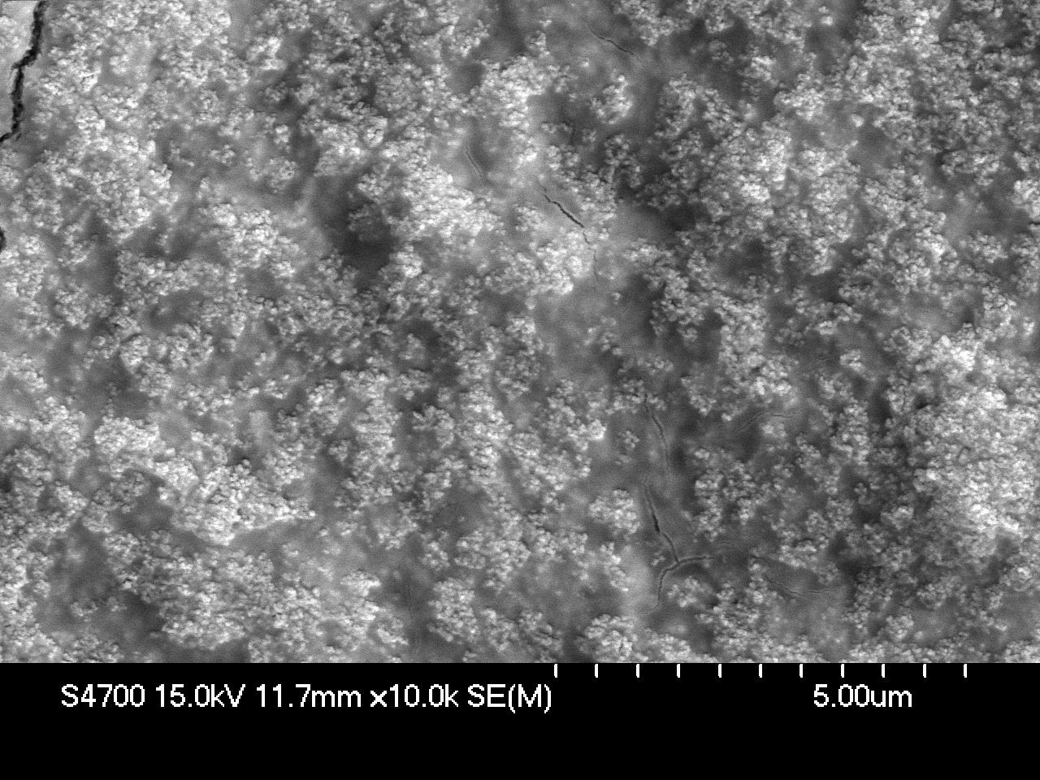
3. Příprava past obsahující TiO₂ a CeO₂
2Θ (°)
Fázové složení:
(C) CeO₂: 50%
(A) TiO₂ anatas: 40%
(R) TiO₂ rutil: 10%

Slide 12
3. Příprava past obsahující TiO₂ a CeO₂
Fotokatalytická oxidace barviva Acid Orange 7
překryv částic TiO₂ vrstvou CeO₂ vede k zlepšení mechanikách vlastností ale k razantnímu snížení fotokatalytické aktivity

Slide 13
4. Aplikace částic TiO₂ a CeO₂ do pojivového systému na bázi SiO₂
TiO₂/CeO2 (40:1) v SiO2 pojivu
TiO₂: CeO₂ (40:1)
suspenze c TiO₂ 240 g/l
Pojivo
Koloidní SiO₂
TEOS
HCl, isopropanol
+
TiO₂ P25 částicová vrstva (0.5 mg/cm²)
ředění 1-propanol (1:1.35)
sklo
sprejování

Slide 14
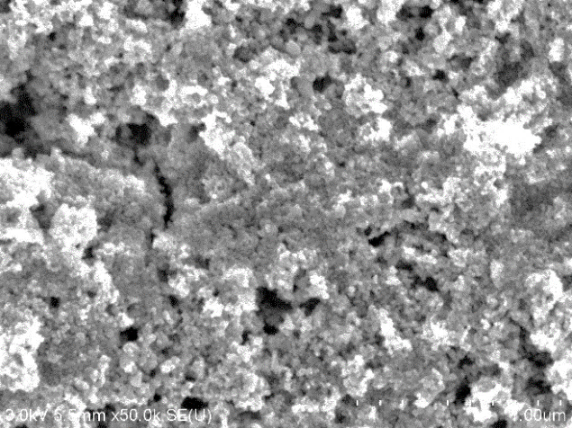
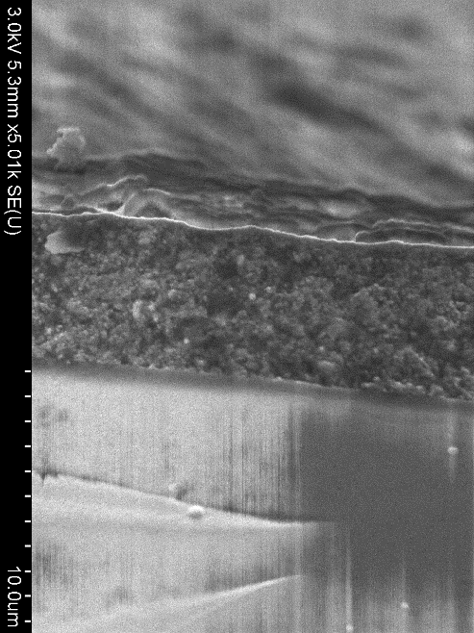
4. Aplikace částic TiO₂ a CeO₂ do pojivového systému na bázi SiO₂
TiO₂/CeO₂ (40:1) v SiO₂ pojivu (200 nm)
TiO₂ P25
(4,5 micron)
1.00 μm
sklo

Slide 15
4. Aplikace částic TiO₂ a CeO₂ do pojivového systému na bázi SiO₂
Fotokatalytická oxidace barviva Acid Orange 7
Fotokatalytická oxidace Monuronu

Slide 16
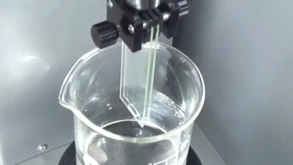
4. Aplikace částic TiO₂ a CeO₂ do pojivového systému na bázi SiO₂

Slide 17
Závěry
překryv připravených částicových vrstev TiO₂ pomocí kompaktní vrstvy CeO₂ (sprejová pyrolýza CeCl₃) vede ke zlepšení mechanických vlastností ale ke snížení fotokatalytické aktivity
Obdobné platí v případě kompozitů připravených z past obsahující TiO₂, CeCl₃ a HEC
V případě aplikace TiO₂ a CeO₂ do pojiva na bázi SiO₂ nedochází k poklesu fotokatalytické aktivity, překryvem již připravených vrstev TiO₂ (sprejování, dip-coating) dochází k nárůstu fotokatalytické aktivity při odbourávání nepolárního Monuronu o cca 15%

Slide 18
děkuji Vám pozornost
Autoři děkují Ministerstvu školství, mládeže a tělovýchovy České republiky za finanční podporu projekt LTAIZ19011.

